Slide 1
Ειδικεσ διαιτεσ στο σδ
Βαβουρανακη γεωργια
Διαιτολογοσ-διατροφολογοσ
Διδακτωρ εκπα

Slide 2
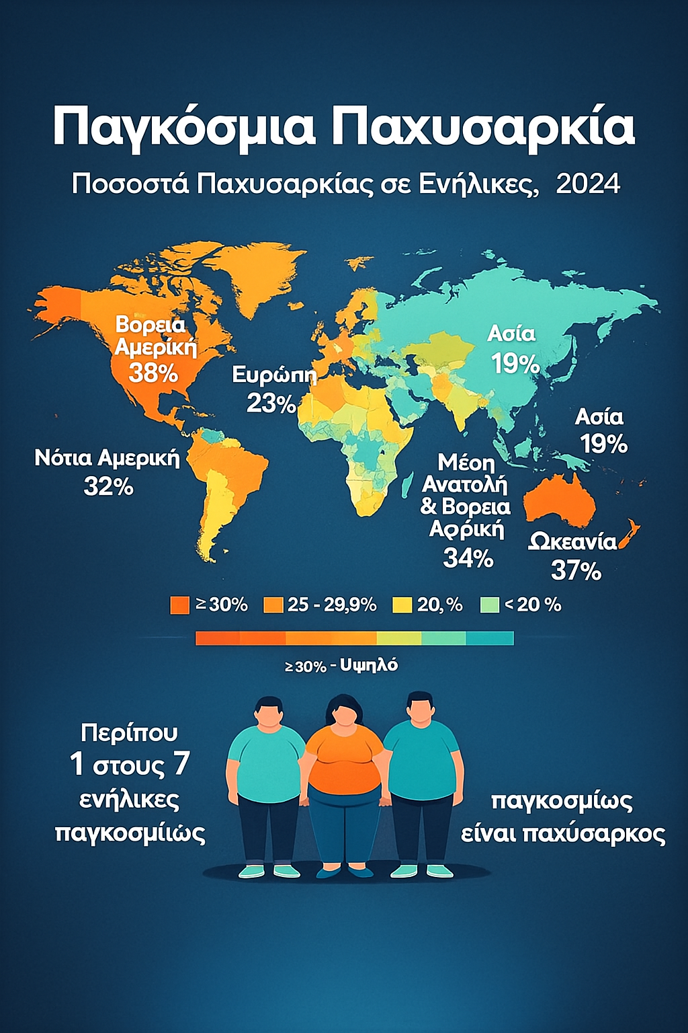

Slide 3
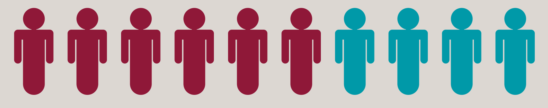
Παχυσαρκια & Υπερβαροι στην Ελλαδα Κατασταση σημερα
Σύμφωνα με στοιχεία του World Health Organization (2022), το 27.98 % των ενηλίκων στην Ελλάδα έχουν ΔΜΣ ≥ 30 (παχύσαρκοι).
Συνολικά, περίπου 6 στους 10 ενήλικες (63%) είναι είτε υπέρβαροι είτε παχύσαρκοι.
Ενδεικτικά: 38 % των ενηλίκων είναι υπέρβαροι και 25 % είναι παχύσαρκοι.

Slide 4
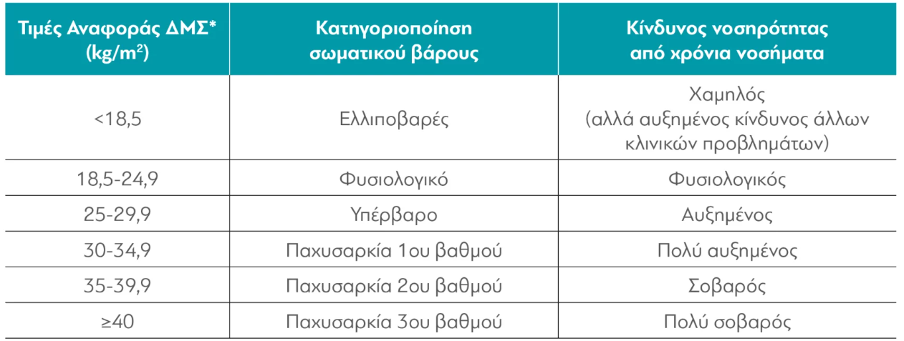

Slide 5
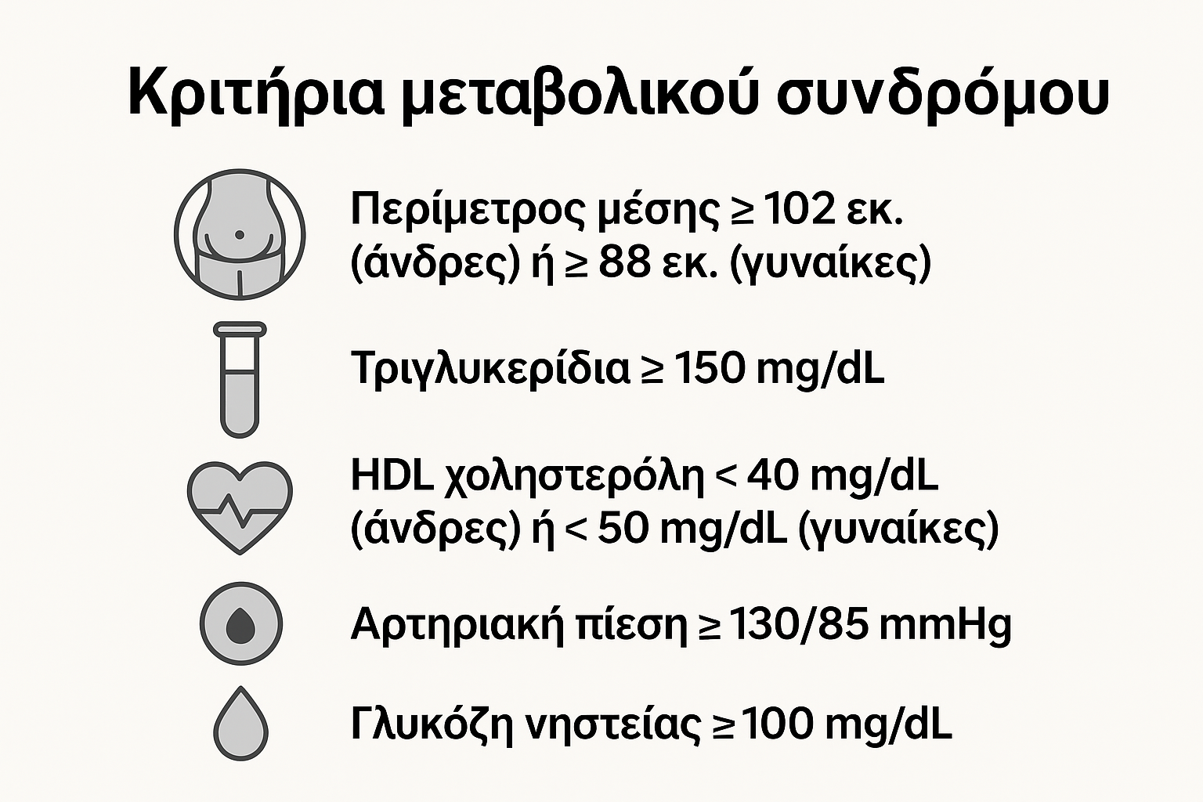

Slide 6
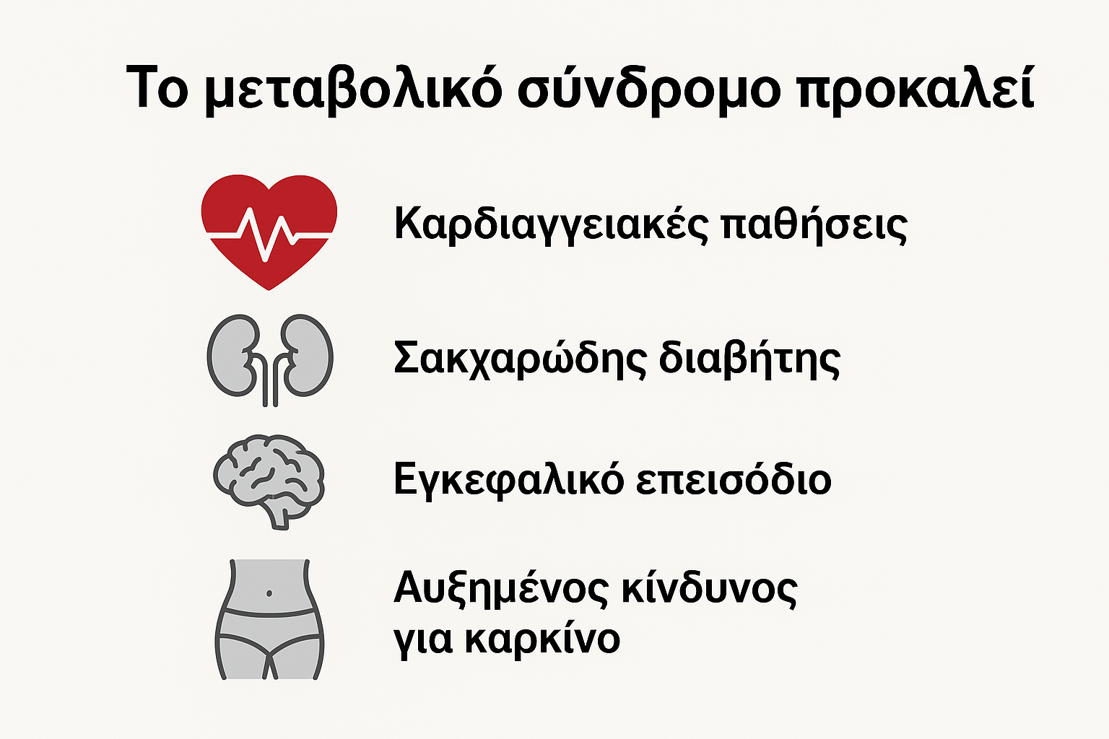

Slide 7
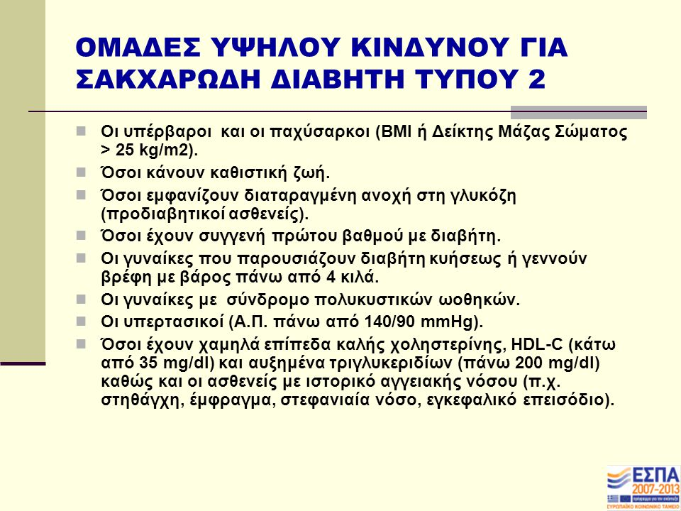

Slide 8
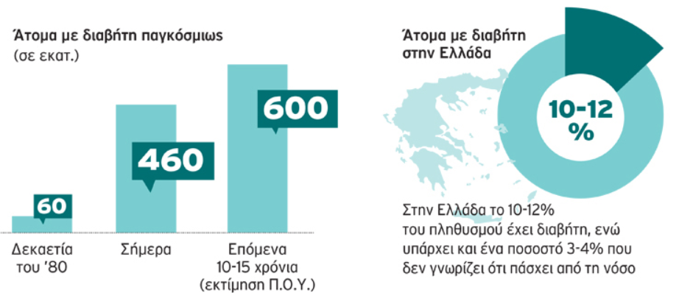
ΔιαβΗτη ΣΤΟ κΟσμο και στην ΕλλΑδα

Slide 9
Τροποι παρεμβασης στο ΣΔ
Προγράμματα υγιεινοδιαιτητικής παρέμβασης.
Μείωση του σωματικού βάρους κατά τουλάχιστον 5%, εφόσον είναι αυξημένο.
Μείωση του ολικού λίπους σε <30% της ημερήσιας ενεργειακής πρόσληψης.
Μείωση του κεκορεσμένου λίπους (συμπεριλαμβανομένων και των trans λιπαρών οξέων) σε <10% της ημερήσιας ενεργειακής πρόσληψης.
Αύξηση της πρόσληψης φυτικών ινών (τουλάχιστον 25-35 g ημερησίως).

Slide 10
Τροποι παρεμβασης στο ΣΔ
Ιδιαίτερα σημαντική συνιστώσα των προγραμμάτων πρόληψης πρέπει να είναι η εκπαίδευση με στόχο την προσπάθεια αλλαγή του τρόπου σκέψης και συμπεριφοράς των ατόμων προκειμένου να αυξηθεί η πιθανότητα υιοθέτησης και εφαρμογής των παραπάνω συστάσεων.

Slide 11
Τρόποι παρέμβασης στο ΣΔ
Ένα σημαντικό χαρακτηριστικό των προγραμμάτων αλλαγής του τρόπου ζωής είναι η μακροχρόνια επίδρασή τους στην πρόληψη (ή καθυστέρηση) ανάπτυξης του ΣΔ, ακόμα και μετά τη διακοπή του εντατικού προγράμματος.

Slide 12
Διαιτα στη προληψη του Σακχαρωδους Διαβητη
Σύμφωνα με τα πιο πρόσφατα επιστημονικά δεδομένα και οδηγίες δεν υπάρχει ιδανική αναλογία υδατανθράκων, πρωτεϊνών και λιπιδίων.
Η κατανομή των μακροθρεπτικών συστατικών θα πρέπει να εξατομικεύεται ανάλογα με τις ιδιαιτερότητες του κάθε ατόμου και τους μεταβολικούς του στόχους.

Slide 13
Διαιτα στη θεραπεια του ΣΔ
Οι στόχοι της δίαιτας είναι να εξασφαλίζει:
Την ενδεικνυόμενη ενεργειακή πρόσληψη, ανάλογα με το αν απαιτείται μείωση, διατήρηση ή αύξηση του σωματικού βάρους.
Την κατάλληλη ποιοτική σύνθεση του διαιτολογίου, προσαρμοσμένη ανάλογα και με τη συνύπαρξη άλλων παθολογικών καταστάσεων.
Την αρμόζουσα κατανομή των γευμάτων στο εικοσιτετράωρο, ιδιαίτερα στα ινσουλινοθεραπευόμενα άτομα.

Slide 14
Διαιτα στη θεραπεια του ΣΔ
Στα άτομα με ΣΔτ2 και με σταθερές δόσεις ινσουλίνης καθημερινά, η σταθερή πρόσληψη υδατανθράκων χρονικά και ποσοτικά βελτιώνει τον γλυκαιμικό έλεγχο και μειώνει τον κίνδυνο υπογλυκαιμίας.
Μια διατροφική προσέγγιση που στοχεύει στον έλεγχο των μερίδων και στις ισορροπημένες επιλογές είναι πιθανότατα η καταλληλότερη για αυτά τα άτομα με ΣΔτ2.

Slide 15
Ο ρολος της διατροφης στη ρυθμιση του Σακχαρωδη Διαβητη
Η διατροφή είναι βασικός πυλώνας της θεραπευτικής προσέγγισης και τα τελευταία χρόνια αρκετές «ειδικές δίαιτες» μελετώνται για τη:
ρύθμιση της γλυκόζης,
τη βελτίωση της ευαισθησίας στην ινσουλίνη και
τη μείωση βάρους.

Slide 16
Στοχοι Παρουσιασης
Κατανόηση των κυριότερων ειδικών διατροφικών προσεγγίσεων.
Ανασκόπηση επιστημονικών δεδομένων για αποτελεσματικότητα.
Κλινικές εφαρμογές σε ΣΔ τύπου 1 και τύπου 2.
Πλεονεκτήματα, μειονεκτήματα, αντενδείξεις.

Slide 17
Βασικεσ αρχεσ διατροφησ στο σδ
Ρύθμιση υδατανθράκων:
Προσοχή στην ποσότητα και τον τύπο των υδατανθράκων (π.χ ολικής άλεσης αντί για απλούς).
Κατανάλωση τροφών με χαμηλό γλυκαιμικό δείκτη (όσπρια, λαχανικά, προϊόντα ολικής άλεσης).

Slide 18
Βασικεσ αρχεσ διατροφησ στο σδ
2. Συχνά και μικρά γεύματα:
- 5-6 μικρά γεύματα/ ημέρα για την αποφυγή υπογλυκαιμίας ή υπεργλυκαιμίας.

Slide 19
Βασικεσ αρχεσ διατροφησ στο σδ
3. Επαρκής πρόσληψη φυτικών ινών:
- Από λαχανικά, φρούτα (με μέτρο), όσπρια και δημητριακά ολικής.

Slide 20
Βασικεσ αρχεσ διατροφησ στο σδ
4. Έλεγχος πρόσληψης λιπών:
Περιορισμός κορεσμένων και trans λιπαρών (τηγανητά, επεξεργασμένα τρόφιμα).
Προτίμηση σε ‘’καλά’’ λιπαρά (ελαιόλαδο, ξηροί καρποί, ψάρια).

Slide 21
Λιπη και Σακχαρωδης Διαβητης
Η ιδανική ποσότητα διατροφικού λίπους για άτομα με ΣΔ είναι αμφιλεγόμενη. Αρκετές RCT συμπεριλαμβανομένων ασθενών με ΣΔ έχουν αναφέρει ότι το
Μεσογειακό διατροφικό μοτίβο, πλούσιο σε πολυακόρεστα και μονοακόρεστα λίπη, μπορεί να βελτιώσει τόσο τον γλυκαιμικό έλεγχο όσο και τα λιπίδια του αίματος.
Τα συμπληρώματα με ω-3 λιπαρά οξέα δεν έχει αποδειχθεί ότι βελτιώνουν τον γλυκαιμικό έλεγχο σε άτομα με ΣΔ και
Οι RCT δεν υποστηρίζουν τη σύσταση συμπληρωμάτων ω-3 για την πρωτογενή ή δευτερογενή πρόληψη της καρδιαγγειακής νόσου.

Slide 22
Λιπη και Σακχαρωδης Διαβητης
Η μείωση των καρδιαγγειακών συμβαμάτων με Icosapent Ethyl-Δοκιμή παρέμβασης (REDUCE-IT)- με χρήση υψηλότερης δόσης ω3-λιπαρών οξέων (4 g/ημέρα) σε ασθενείς με επίμονα αυξημένα τριγλυκερίδια και είτε με ήδη υπάρχουσα καρδιαγγειακή νόσο ή DM και τουλάχιστον έναν άλλο παράγοντα κινδύνου καρδιαγγειακής νόσο- έδειξε σημαντική μείωση του πρωτεύοντος καταληκτικού σημείου των μειζόνων ανεπιθύμητων καρδιαγγειακών συμβάντων.
Οι ασθενείς με ΣΔ θα πρέπει να ακολουθούν τις οδηγίες για το γενικό πληθυσμό για τις συνιστώμενες προσλήψεις κορεσμένων λιπαρών, διατροφικής χοληστερόλης και τρανς λιπαρών.
Γενικά, τα τρανς λιπαρά πρέπει να αποφεύγονται.

Slide 23
Βασικεσ αρχεσ διατροφησ στο σδ
5. Περιορισμός πρόσληψης ζάχαρης:
- Αποφυγή ροφημάτων και τροφών με προστιθέμενα σάκχαρα.

Slide 24
Βασικεσ αρχεσ διατροφησ στο σδ
6. Κατάλληλη ενυδάτωση και φυσική δραστηριότητα:
Νερό αντί για ζαχαρούχα ποτά.
Συστηματική άσκηση (με τη σύμφωνη γνώμη του γιατρού).

Slide 25
ΒΑΣΙΚΕΣ ΑΡΧΕΣ-ΕΙΔΙΚΕΣ ΔΙΑΤΕΣ
Παρακάτω περιγράφονται οι ‘’ειδικές δίαιτες’’ που εφαρμόζονται στην αντιμετώπιση του διαβήτη.

Slide 26
Ειδικεσ διαιτεσ
Ορισμένες από τις πιο συχνά μελετημένες διαιτητικές στρατηγικές σε διαβήτη τύπου 2 περιλαμβάνουν:
Μεσογειακή δίαιτα (Mediterranean diet)
Χαμηλών υδατανθράκων (Low-carbohydrate diet)
Κετογονική / πολύ χαμηλών υδατανθράκων (Ketogenic)
Δίαιτα DASH
Vegan
Intermittent Fasting (Διαλειμματική Νηστεία)

Slide 27
1. Μεσογειακη Διατροφη
Η πιο καλά τεκμηριωμένη δίαιτα για τη ρύθμιση του σακχάρου.
Χαρακτηρίζεται από:
Ελαιόλαδο ως βασικό λίπος
Πολλά λαχανικά και φρούτα
Όσπρια, δημητριακά ολικής άλεσης
Ψάρι 2–3 φορές/εβδ.
Περιορισμό κόκκινου κρέατος και ζάχαρης

Slide 28
Μεσογειακη Διαιτα
Τεκμηρίωση-Κλινική χρήση
Μειώνει την HbA1c κατά 0.3–0.5%.
Βελτιώνει το λιπιδαιμικό προφίλ.
Συνδέεται με μείωση καρδιαγγειακού κινδύνου.
Υψηλή προσκόλληση → καλύτερη γλυκαιμική ρύθμιση καλύτερος κορεσμός και έλεγχος βάρους.

Slide 29
2. Χαμηλη καταναλωση Υδατανθρακων (Low-Carb)
Ορισμός & Παραλλαγές
<45% υδατάνθρακες/ημέρα.
Μέτρια (26–44%) ή πολύ χαμηλή (<26%).
Περιλαμβάνει και κετογονικές δίαιτες.

Slide 30
Χαμηλη καταναλωση Υδατανθρακων (Low-Carb)
Τεκμηρίωση & Κλινική χρήση
Μείωση HbA1c: 0.5–1%.
Ταχεία μείωση σακχάρου νηστείας.
Ιδιαιτέρως χρήσιμη σε ΣΔ τύπου 2 με παχυσαρκία.
Προσοχή: κίνδυνος κετοξέωσης σε ΣΔ τύπου 1 ή χρήστες SGLT2.

Slide 31
3. Κετογονικh ΔIαιτα (Keto)
Χαρακτηριστικά
Υδατάνθρακες: <10% (20–50 g/ημέρα).
Υψηλά λιπαρά 70–80%.
Προκαλεί διατροφική κέτωση.

Slide 32
Κετογονικh ΔIαιτα (Keto)
Αποτελέσματα & Κίνδυνοι
Οφέλη:
Γρήγορη μείωση γλυκόζης.
Ισχυρή απώλεια βάρους.
Κίνδυνοι:
Υπογλυκαιμίες (αν προσαρμοστεί λάθος η φαρμακευτική αγωγή).
Υπερλιπιδαιμία σε κάποιους ασθενείς.
Όχι κατάλληλη για εγκυμοσύνη, ΣΔ1, νεφρική νόσο.

Slide 33
4. ΔIαιτα DASH
Περιγραφή
Χαμηλό νάτριο, πλούσια σε φυτικές ίνες, φρούτα και λαχανικά.
Καλή επιλογή για διαβητικούς με υπέρταση.

Slide 34
ΔIαιτα DASH
Επιστημονικά δεδομένα
Μέτρια βελτίωση HbA1c (0.2–0.3%).
Μείωση αρτηριακής πίεσης.
Καλή συμμόρφωση λόγω ποικιλίας τροφών.

Slide 35
5. Vegan / Plant-Based Diets
Ορισμός
Υψηλή περιεκτικότητα σε φυτικές ίνες.
Αποκλεισμός ζωικών προϊόντων ή περιορισμός (vegetarian).

Slide 36
Vegan / Plant-Based Diets
Αποτελέσματα
Βελτίωση ευαισθησίας στην ινσουλίνη.
Απώλεια βάρους.
Μείωση LDL.
Προσοχή σε Β12, πρωτεΐνη, σίδηρο.

Slide 37
6. Intermittent Fasting (Διαλειμματικh ΝηστεIα)
Μοντέλα 16:8, 5:2,
Alternate-day fasting.
Συχνά συνδυάζεται με μεσογειακή διατροφή ή low-carb.

Slide 38
Intermittent Fasting (Διαλειμματικh ΝηστεIα)
Επιστημονικά δεδομένα
Μείωση βάρους και βελτίωση γλυκόζης.
Όχι κατάλληλο για ΣΔ1 ή για άτομα με συχνές υπογλυκαιμίες.
Υπάρχουν επίσης διαφορετικές απόψεις σχετικά με άλλες επιδράσεις που προκαλεί η ΔΝ, όπως το εάν η παραλλαγή της μικροχλωρίδας του εντέρου εμφανίζεται ή όχι μετά τη νηστεία, κάτι που απαιτεί περισσότερες μελέτες.
Ρύθμιση φαρμάκων απαραίτητη.

Slide 39
Κετογονικη διαιτα εναντι
Μεσογειακης διατροφης
Το Keto-Med ήταν μια τυχαιοποιημένη, διασταυρούμενη δοκιμή.
Σαράντα συμμετέχοντες ηλικίας ≥18 ετών με προ διαβήτη ή ΣΔ2 ακολούθησαν την καλά διαμορφωμένη κετογονική δίαιτα (WFKD) και τη Μεσογειακή-συν δίαιτα (Med-Plus) για 12 εβδομάδες η καθεμία, με τυχαία σειρά.
Το MedPlus περιλάμβανε όσπρια, φρούτα και ολόκληρα, δημητριακά, ενώ το WFKD τα απέφυγε.
Το πρωταρχικό αποτέλεσμα ήταν η ποσοστιαία αλλαγή στη γλυκοζυλιωμένη αιμοσφαιρίνη (HbA1c) μετά από 12 εβδομάδες σε κάθε δίαιτα. Τα δευτερεύοντα και διερευνητικά αποτελέσματα περιλάμβαναν ποσοστιαίες αλλαγές στο σωματικό βάρος, την ινσουλίνη νηστείας, τη γλυκόζη και τα λιπίδια του αίματος, μέση γλυκόζη από τη συνεχή παρακολούθηση γλυκόζης (CGM) και πρόσληψη θρεπτικών συστατικών.

Slide 40
Κετογονικη διαιτα εναντι Μεσογειακης διατροφης αποτελεσματα
Οι τιμές της HbA1c δεν διέφεραν μεταξύ των διαιτών στις 12 εβδομάδες.
Τα τριγλυκερίδια μειώθηκαν περισσότερο για το WFKD [ποσοστιαίες αλλαγές, −16% σε σύγκριση με −5% για το MedPlus. P = 0,02] και η LDL χοληστερόλη ήταν υψηλότερη για το WFKD [ποσοστιαίες αλλαγές, +10% σε σύγκριση με −5% για το Med-Plus; Ρ = 0,01].
Το βάρος μειώθηκε 8% για το WFKD σε σύγκριση με το 7% Med-Plus και η HDL χοληστερόλη αυξήθηκε κατά 11% για το WFKD σε σύγκριση με 7% για το Med-Plus.
Ωστόσο, υπήρξε μια σημαντική αλληλεπίδραση διατροφής × και για τα δύο. Οι συμμετέχοντες είχαν χαμηλότερη πρόσληψη φυτικών ινών και 3 θρεπτικών συστατικών στο WFKD σε σύγκριση με το MedPlus.
Τα δεδομένα παρακολούθησης, δώδεκα εβδομάδων, υποδηλώνουν ότι το Med-Plus είναι πιο βιώσιμο.

Slide 41
Σyγκριση Ειδικων Διαιτων
Δίαιτα | Επίδραση HbA1c | Απώλεια βάρους | Καταλληλότητα | Κίνδυνοι
Μεσογειακή | +++ | ++ | ΣΔ1 & ΣΔ2 | Ελάχιστοι
Low-Carb | ++++ | +++ | ΣΔ2 | Κετοξέωση (ΣΔ1/SGLT2)
Keto | ++++ | ++++ | Με προσοχή | Υπογλυκαιμία, LDL ↑
DASH | ++ | + | ΣΔ2 με υπέρταση | -
Vegan | +++ | +++ | ΣΔ2 | Β12 έλλειψη

Slide 42
Ειδικα διαιτολογια/ προσεγγισεισ
Δίαιτα Χαμηλού Γλυκαιμικού Δείκτη
Βασίζεται στην επιλογή τροφών που ανεβάζουν πιο αργά τα επίπεδα γλυκόζης.
Περιλαμβάνει τρόφιμα που προκαλούν βραδύτερη αύξηση της γλυκόζης.
Βοηθά στη σταθεροποίηση των επιπέδων σακχάρου.
Αποφυγή: Λευκό ψωμί, λευκό ρύζι, πατάτες, γλυκά, χυμοί.

Slide 43
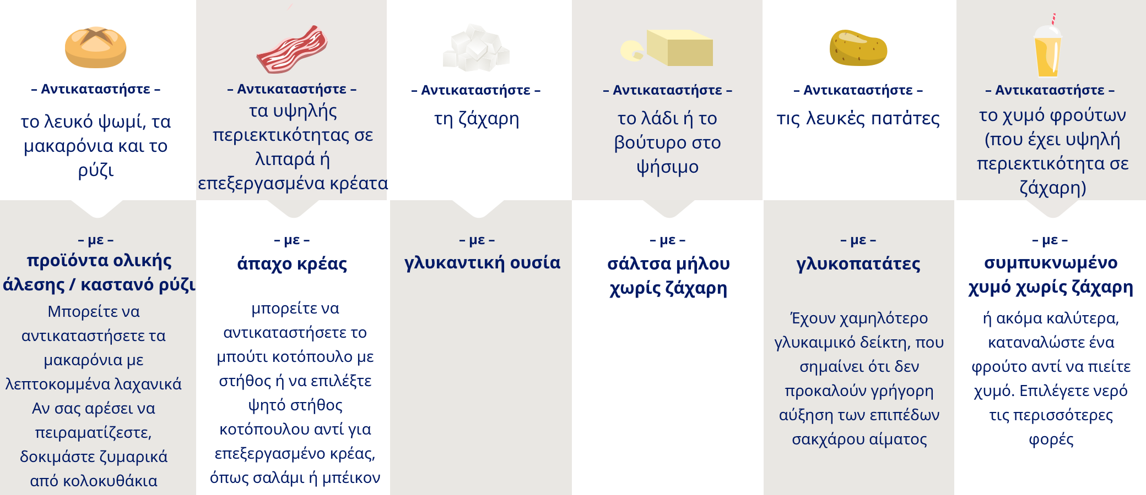
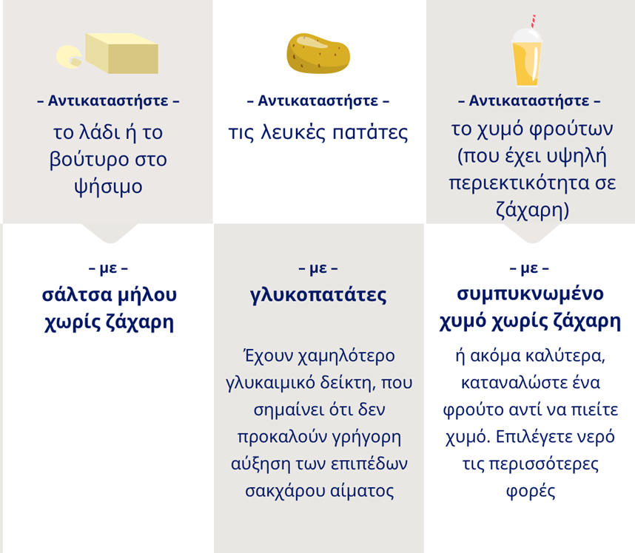
Ποιες τροφες να αποφευγετε και ποιες να προτιματε

Slide 44
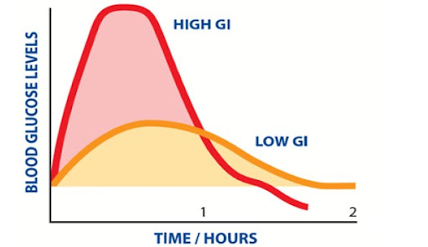
Γλυκαιμικος Δεικτης και Γλυκοζη στο αιμα

Slide 45
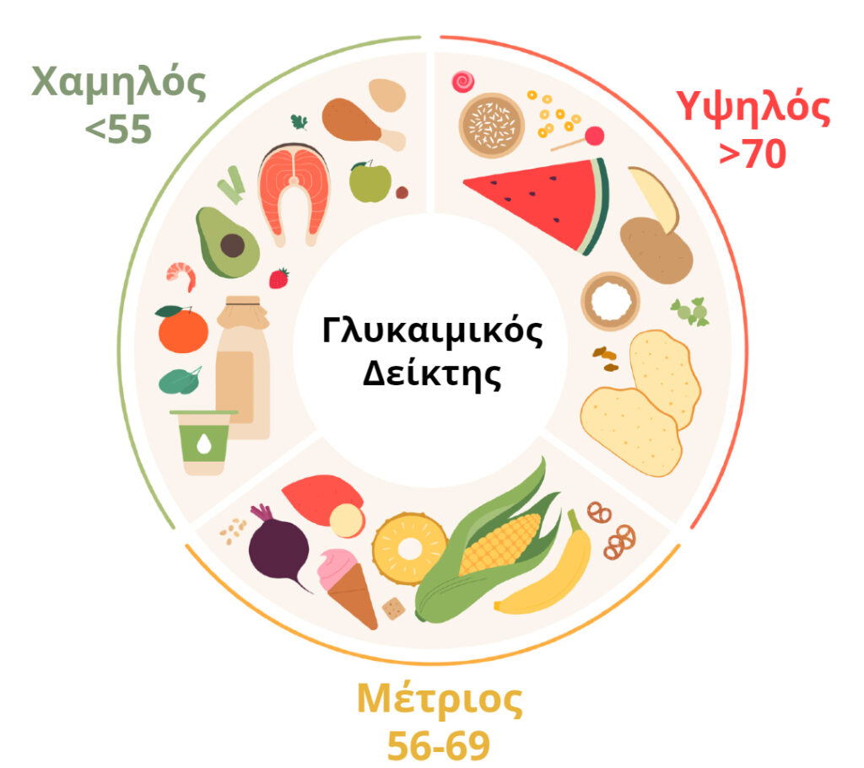
ΓλυκαιμικΟς ΔεΙκτης

Slide 46
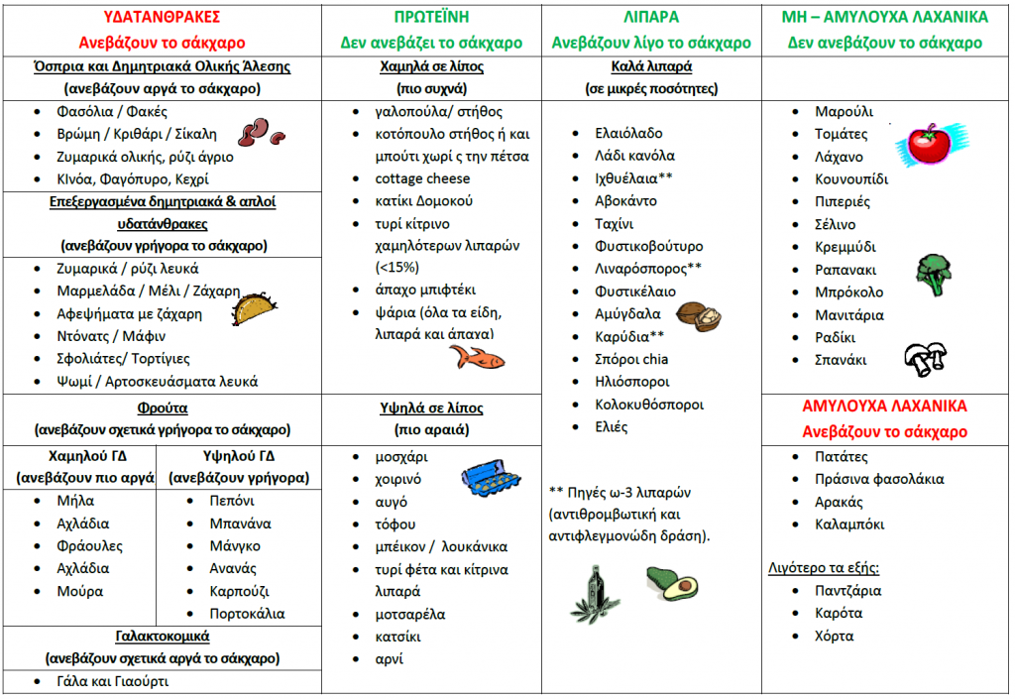
Γλυκαιμικoς Δεiκτης

Slide 47
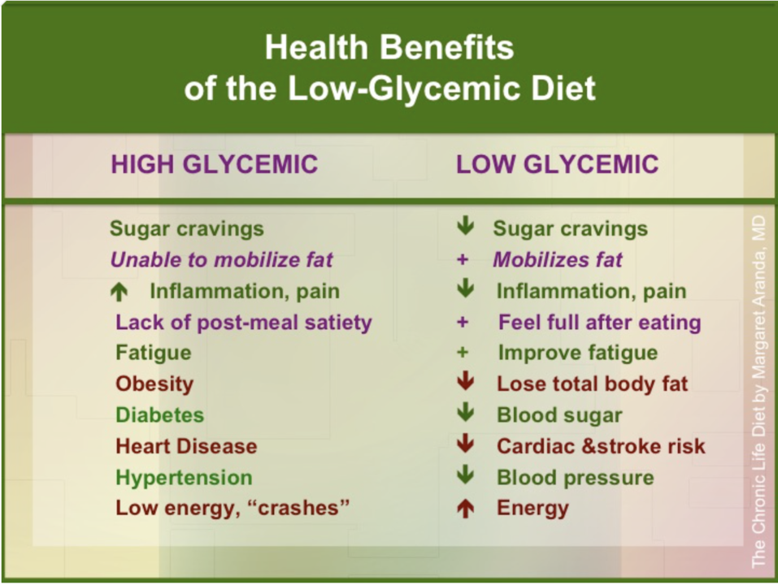

Slide 48
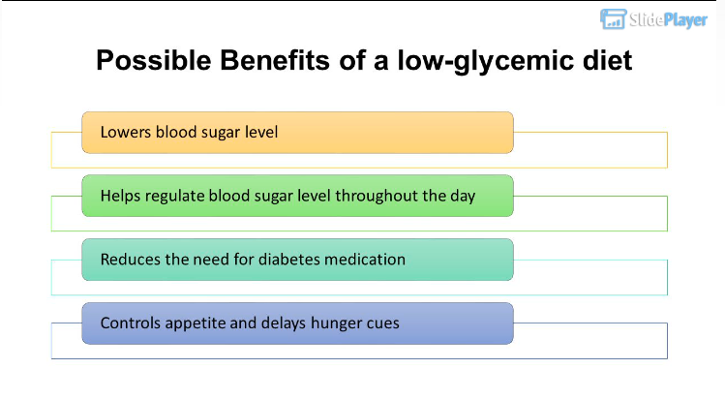

Slide 49
Βιταμινες και μικροθρεπτικα συστατικα
Δεν συνιστάται η λήψη συμπληρωμάτων βιταμινών ή μικροθρεπτικών συστατικών για τη μείωση του κινδύνου ΣΔ ή καρδιαγγειακής νόσου σε ασθενείς με ΣΔ.
Κατανάλωση αλκοόλ
Η μέτρια πρόσληψη αλκοόλ δεν πρέπει να προωθείται ως μέσο προστασίας από την καρδιαγγειακή νόσο.

Slide 50
Καφες και τσαι
Η κατανάλωση >4 φλιτζάνια καφέ την ημέρα συσχετίστηκε με χαμηλότερο κίνδυνο καρδιαγγειακής νόσου σε Φινλανδούς ασθενείς με ΣΔ.
Σε μια μετα-ανάλυση 18 μελετών παρατήρησης, η αύξηση της κατανάλωσης καφέ ή τσαγιού φάνηκε να μειώνει τον κίνδυνο ΣΔ.

Slide 51
Κλινικες Συστασεις
Τι προτείνουν οι κατευθυντήριες οδηγίες:
ADA, EASD: «Δεν υπάρχει μία ιδανική δίαιτα για όλους».
Η παρέμβαση πρέπει να εξατομικεύεται.
Στόχος: ρύθμιση γλυκόζης + καρδιαγγειακή προστασία + βιωσιμότητα.

Slide 52
Πρακτικες Συμβουλες
Σταδιακές αλλαγές.
Εξατομίκευση ανά φαρμακευτική αγωγή.
Συνεχής παρακολούθηση γλυκόζης.
Προτεραιότητα σε ποιότητα υδατανθράκων (χαμηλό γλυκαιμικό φορτίο).

Slide 53
Συμπερασματα
Οι ειδικές δίαιτες αποτελούν αποτελεσματικά εργαλεία για την αντιμετώπιση του ΣΔ.
Δεν υπάρχει “μία και μοναδική” δίαιτα που να είναι τέλεια για όλους τους διαβητικούς — διαφορετικές προσεγγίσεις μπορούν να είναι αποτελεσματικές.
Η Μεσογειακή, Low-Carb και Plant-Based διατροφή έχουν τα ισχυρότερα δεδομένα.
Η Μεσογειακή δίαιτα είναι πολύ καλή επιλογή, με καλά δεδομένα και μακροχρόνιο ιστορικό.
Η επιλογή πρέπει να γίνεται εξατομικευμένα, λαμβάνοντας υπόψη το προφίλ του ασθενούς, την προτίμησή του, το επίπεδο συμμόρφωσης και τυχόν συνοδούς παθήσεις.
Η υποστήριξη από διαιτολόγο/ιατρό είναι κρίσιμη για ασφάλεια και επιτυχία.

Slide 54

Ευχαριστώ για την προσοχή σας!

